Slide 1
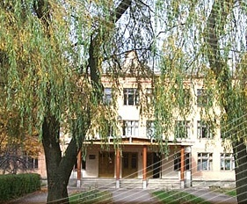
Львівський фізико-математичний ліцей-інтернат при Львівському національному університеті ім. І.Франка
Хоча б над тобою було сто вчителів – вони будуть безсилі, якщо ти не зможеш сам змусити себе до праці і сам вимагати її від себе.
.
В.Сухомлинський

Slide 2
Педагогічний колектив
Спеціаліст вищої категорії 42
Із них:
Учитель - методист 24
Cтарший учитель 8
Учителі: І категорії 2
ІІ категорії 4
спеціаліст 5
Народний вчитель України 1
Заслужений учитель України 11
Кандидатів наук 3

Slide 3
Навчальні успіхи. Учнівські олімпіади.
АСТРОНОМІЯ
Всеукраїнська інтернет-олімпіади з астрономії (листопад 2021 року). Переможці відбіркового етапу
Гонцовська Ірина, Шикула Северин, Тхір Назар, Симотюк Іван
Пелех Анастасія (11А клас), Голоднік Володимир, Міхайлова Софія (11В клас)
ХІМІЯ
ІІІ Всеукраїнська дистанційна олімпіада з хімії
Гайванович Дем’ян, Симотюк Олекса, Марущак Орест (9-Д клас)
Комарницький Олег, Малинич Ярослав (10-Д клас)
Всеукраїнська інтернет-олімпіада з хімії
Гайванович Дем’ян – ІІІ диплом (9-Д клас)
Комарницький Олег – ІІ диплом (10-Д клас)
Малинич Ярослав – ІІІ диплом (11-Д клас)
По результатах відбірково-тренувальних зборів до складу збірної команди України на 54-ту МХО увійшов Комарницький Олег (10-Д клас)

Slide 4
МАТЕМАТИКА
ІІІ етап Всеукраїнської олімпіади з математики
Дипломи I ступеня : Табачин Олексій 8-В клас Денисюк Василь 9-А клас
Франкевич Євгенія, Квіт Данило 10-Б клас
Гонцовська Ірина, Шикула Северин 11-А клас Диплом II ступеня Лежанський Роман 8-В клас
Федуняк Степан, Стрілець Юрій 9-А клас, Ярошенко Владислава 9-В клас
Толкачов Олексій10-Б клас
Дипломи III ступеня: Доценко Вікторія 8-А клас, Оленюк Аліна 8-Б клас Швець Тетяна 10-Б клас
ФІЗИКА
Всеукраїнська інтернет-олімпіада з фізики
Диплом II ступеня
Голоднік Володимир (11-В клас), Топал Артур , Фітьо Юрій (9-Б клас)
Дипломи III ступеня:
Потапов Данило (9-Б клас)

Slide 5
ІНФОРМАТИКА
ІІІ етап Всеукраїнської олімпіади з інформатики
Дипломи I ступеня: Мандзик Лев-Юрій 8-А клас Ферендович Юрій 11-В клас Диплом II ступеня Василькун Володимир 10-Б клас Дипломи III: Романюк Ігор 10-А клас Приймак Андрій-Степан 10-Г клас Симотюк Іван 11-А клас
Всеукраїнська інтернет-олімпіада з інформатики
Диплом II ступеня Василькун Володимир 10-Б клас
Ферендович Юрій 11-В клас (відбір на Міжнародну олімпіаду)
Дипломи III: Островськи\й 8-А клас

Slide 6
ІІ етап Всеукраїнського конкурсу-захисту науково-дослідницький робіт учнів-членів МАН України
І місце
10 клас: Франкевич Олександра (секція економічної теорії та історії економічної думки); Лоза Вікторія (секція селекції та генетики);
11 клас: Сагайдак Юрій (секція технологій програмування; секція науково-технічної творчості та винахідництва); Курудз Соломія (секція екології); Матійчук Вікторія (секція хімії).
ІІІ місце:
Михайлович Катерина (9 клас, секція прикладної математики);
Манько Софія (10 клас, секція математики);
Кремень Тарас (секція еколого-безпечних технологій та ресурсозбереження).
Конкурс учнівських та студентських стартап-проектів – «Стартап Батяри» - Tech startup school.
І місце
Забродська Анастасія, Ямпольська Кіра, Тишнюк Роман
Окремий приз – Симовоник Дмитро

Slide 7
І РЕГІОНАЛЬНИЙ ТУРНІР З ФІНАНСОВОЇ ГРАМОТНОСТІ
3-тє місце
Гарапин Оксана, Михайлюк Віталій, Думанський Любомир, Сидор Наталія, Гусєв Радомир
XV ВСЕУКРАЇНСЬКИЙ ТУРНІР МАТЕМАТИЧНИХ БОЇВ ІМЕНІ АКАДЕМІКА І.І.ЛЯШКА
Три команди різних вікових категорій вибороли дипломи ІІІ ступеня
В особистому заліку
Диплом І ступеня - Федуняк Степан (9-А клас).
Диплом ІІ ступеня - Франкевич Євгенія, Квіт Данило (10-Б клас).
Диплом ІІІ ступеня - Дудчак Володимир (9-Г клас), Швець Тетяна, Толкачов Олексій(10-Б клас)

Slide 8
VIII МІЖНАРОДНА КОМПЛЕКСНА ОЛІМПІАДА «РІШЕЛЬЄВСЬКА РЕГАТА»
Диплом ІІІ ступеня експериментального туру з хімії – Грень Анна.
Диплом ІІ ступеня експериментального туру: з математики Франкевич Євгенія, з хімії Фургала Максим, з математики Квіт Данило, з фізики Гонцовська Ірина, з біології Копач Анастасія.
Диплом І ступеня експериментального туру з біології – Лоза Вікторія.
Диплом ІІІ ступеня теоретичного туру: з фізики Гонцовська Ірина, з хімії Купранець Данило, з інформатики Ферендович Юрій, з біології Копач Анастасія.
Диплом ІІ ступеня теоретичного туру з хімії – Комарницький Олег.
Диплом І ступеня теоретичного туру з хімії – Малинич Ярослав.
Команда «ЛФМЛ-2» (Квіт Данило, Коротков Ернест, Комарницький Олег, Копач Анастасія, Василькун Володимир) стали переможцями демонстраційної олімпіади Рішельєвської регати та були нагороджені Дипломом ІІІ ступеня.
А також, команда «ЛФМЛ-1» (Франкевич Євгенія, Гонцовська Ірина, Малинич Ярослав, Ферендович Юрій, Лоза Вікторія) стали переможцями усної олімпіади і були нагороджені Дипломом І ступеня та переможцями демонстраційної олімпіади Рішельєвської регати і були нагороджені Дипломом ІІІ ступеня.

Slide 9
Міжнародні змагання 2021/2022
14-та МІЖНАРОДНА ОЛІМПІАДА З АСТРОНОМІЇ ТА АСТРОФІЗИКИ
Козак Олександр, Лушней Святослав (золота медаль)
Гонцовська Ірина, Шикула Северин(срібна медаль)
Тхір Назар , Симотюк Іван (бронзова медаль)
Міжнародна молодіжна наукова олімпіада IJSO 2021
Квіт Данило, Фургала Максим (бронзова медаль)
Міжнародна олімпіада з хімії ICHO-53
Окіс Юрій – бронзова медаль
Міжнародна олімпіада з фізики IPhO2021
Кузнєцов Макар (срібна медаль)
Кузьма Володимир (бронзова медаль)

Slide 10
European Girls' Mathematical Olympiad 2022
Франкевич Євгенія (срібна медаль)
Європейська олімпіада з фізики EuPhO 2021
Кузнєцов Макар, Ждан Артур, Голополосов Віталій (бронзова медаль)
Міжнародний конкурс для молодих винахідників INOVA
Сагайдак Юрій – золота медаль

Slide 11
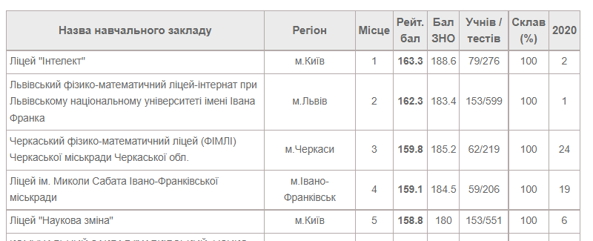
Кращі школи України за результатами ЗНО 2021 року

Slide 12
Рейтинг шкіл за результатами ЗНО 2021 року по предметах
Предмет | Місце | ТОР | Рейтинговий бал | Бал ЗНО | Учнів/ тестів | Склав (%)
Математика | 1 | 2 | 167,6 | 188,1 | 152/152 | 100
Фізика | 1 | 2 | 168,1 | 180,7 | 91/91 | 100
Англ. мова | 11 | 2 | 160,2 | 181 | 140/140 | 100
Укр. мова | 1 | 2 | 162,1 | 183,6 | 152/152 | 100
Хімія | 2 | 2 | 168,1 | 185,6 | 22/22 | 100
Біологія | 30 | 2 | 158,6 | 184,3 | 13/13 | 100

Slide 13
Плановані витрати у 2022 на утримання закладу за рахунок бюджетних коштів: 28 671,8 тис.грн.
Залучені батьківські кошти та кошти спеціальних програм благодійного фонду “Ліцей” – 2 441,1 тис.грн.

Slide 14
Кошторисні призначення для функціонування ліцею
 | витрати з 01.07.2021 по 30.06.2022 | план на 2022 рік
Заробітна плата | 15693840,99 | 17889600
Нарахування на оплату праці | 3461174,84 | 3934696
Продукти харчування | 1266757,68 | 1597600
Відрядження | 88987,68 | 79999
Теплопостачання | 1482940,44 | 2757300
Водопостачання та водовідведення | 84251,67 | 77800
Електроенергія | 554476,35 | 555000
Природний газ | 63017,7 | 120000
Оплата послуг та поточний ремонт приміщень ліцею. | 459091,66 | 400000
Вивезення смітя | 18993,1 | 24 170,00
Стипендії та соціальні виплати дітям |  | 1100
закупівля низьковартісних товарів (до 20 тис.грн) | 257369,87 | 306100
на медпрапарати та засоби для боротьби з COVID 19 | 59583,1 | 60000
Функціональне навчання працівників | 1571,55 | 1335
інші витрати |  | 23395
Бюджет розвитку
Реконструкція внутрішнього дворика | 487839,42 | 102 967,82
Спортмайданчик | 457781,11 | 477827,98
Пожежна система | 824920,87 | 107138,85
Вентиляційна система спортивного залу |  | 258746,83
 |  | 28671808,66

Slide 15
Звіт про поступлення та використання добровільних батьківських пожертв ЛФМЛ за ІІ півріччя 2021 н.р. (тис. грн)
Поступило коштів | 1722
добровільні пожертви батьків | 1324
з інших р/р | 39,2
залишок коштів на 1.07.2021 | 358,8
Витрачено коштів | 1661
Будматеріали | 266,7
Ремонт входів та приміщень ЛФМЛ | 680,4
Доплати, премії, стипендії, періодика | 333,5
Медикаменти, пальне, господарські товари | 44,5
Обслуговування,доукомпл. оргтехніки,інтернет | 111,9
Електронний щоденник | 63
Проєктні роботи, обслуговування оргтехніки | 35
Представницькі витрати | 51,2
Кондинціонер (серверна), меблі (фіз. кабінет) | 75,2
Залишок коштів на 31.12.2021р. | 60,3

Slide 16
Звіт про поступлення та використання добровільних батьківських пожертв ЛФМЛ за І півріччя 2022 н.р. (тис. грн)
Поступило коштів | 1134,5
в.ч. добровільні пожертви батьків | 1070
з інших р/р | 4,2
залишок коштів на 1.01.2022 | 60,3
Витрачено коштів | 781,1
Будматеріали, бруківка | 174
Господарські товари, ремонт і заправка транспорту | 31,1
Ремонт входів та приміщеннь ЛФМЛ | 328,8
Доплата за консультаційні години | 141,2
Послуги (електронний щоденник, обслуговування техніки тощо) | 106
Залишок коштів на 22.06.2022р. | 293

Slide 17
Виконані ремонтно-будівельні роботи (батьківські та залучені кошти):
Ремонт даху над входом в ліцей
Реконструкція входу з облаштуванням пандусу та вхідного модуля
Облаштування аварійного виходу №8 з гардеробу
Ремонт підсобних приміщень гуртожитку, кухні.
Ремонт системи пожежного водопостачання

Slide 18
Виконані ремонтно-будівельні роботи (бюджетні кошти):
Облаштування спортивних майданчиків (роботи продовжуються).
Встановлення пожежної сигналізації (роботи продовжуються).
Облаштування внутрішнього дворика (роботи продовжуються).
Встановлення дверей на сходових клітках.
Перезарядка вогнегасників.
Чистка та ремонт каналізації.
Обрізка дерев.

Slide 19
Поновлення матеріально-технічної бази (бюджет)
Ноутбуки 2 шт
Програма MozaBook
Кухонний посуд
Спортивний інвентар

Slide 20
Поновлення матеріально-технічної бази (залучені кошти)
Мультиборди 2 шт
Баскетбольні стійки та щити на спортмайданчику
М’які меблі у вестибюлі
Пуфи для зони дозвілля
Настільні ігри
Поточні ремонти класних приміщень

Slide 21
Функціонування ліцею в умовах воєнного стану
З 26 лютого 2022 року тимчасовий прихисток в ліцеї отримали більше ніж 950 осіб
Станом на сьогодні в ЛФМЛ проживає 87 ВПО
Харчування та проживання ВПО було забезпечене шляхом залучення батьківських, волонтерських коштів, та коштів благодійних організацій. Оплата житлово-комунальних послуг здійснюється за рахунок міського бюджету
До дистанційного навчання було долучено 94 учня з областей, на території яких ведуться бойові дії
Вчителями та адміністрацією докладено максимум зусиль для виконання навчального плану

Slide 22
Плани на літо
Ремонт жилих кімнат та санвузлів гуртожитку після проживання ВПО
Дообладнання внутрішнього дворика.
Дообладнання волейбольними стійками спортмайданчика
Введення в експлуатацію пожежної сигналізації.
Ремонт приміщень господарських будівель.
Встановлення вентиляційної системи в спортивній залі.
Чистка ринв та водостоків
Завершення робіт по обладнанню входів в ліцей

Slide 23
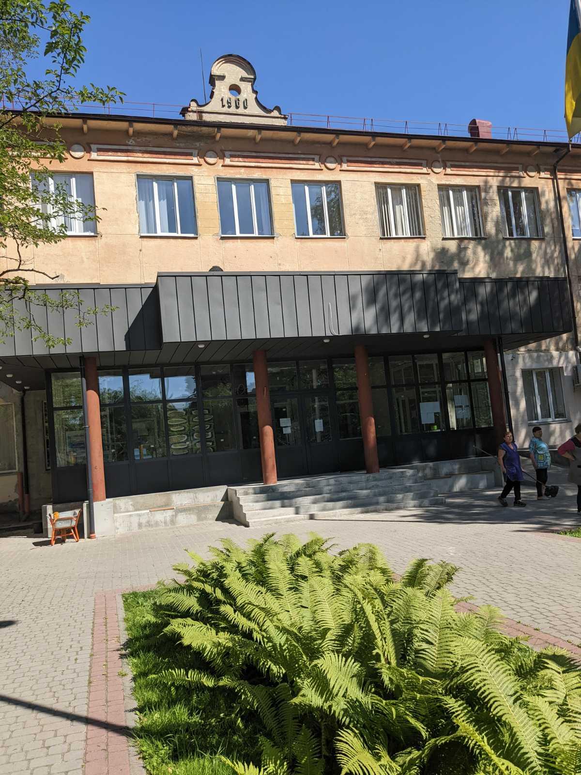
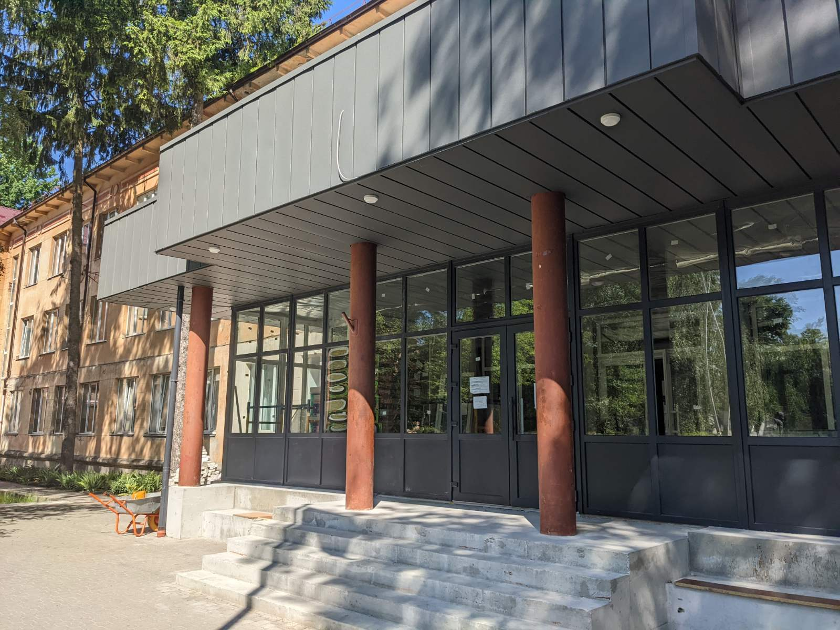
Реконструкція входу з облаштуванням пандусу та вхідного модуля

Slide 24
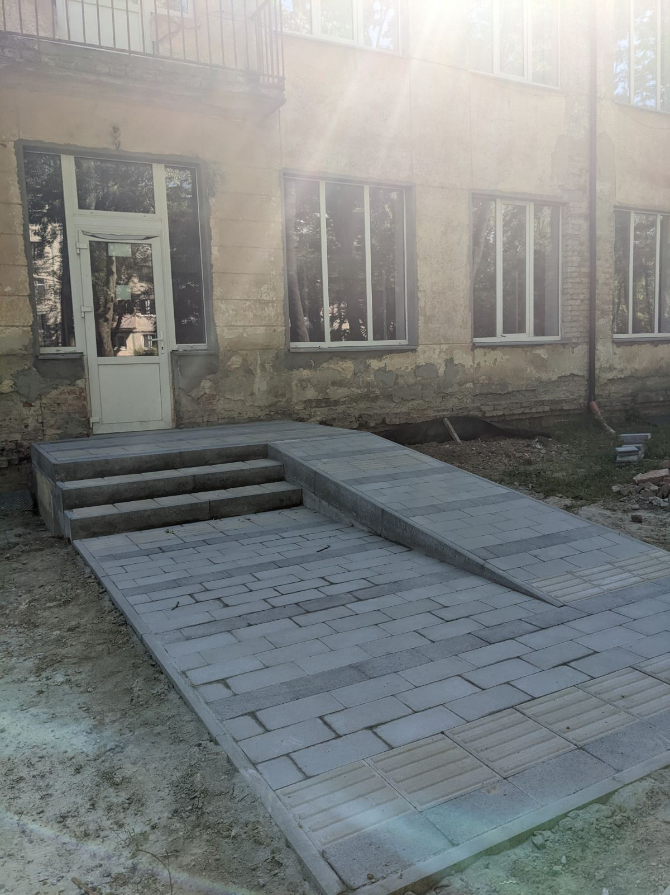
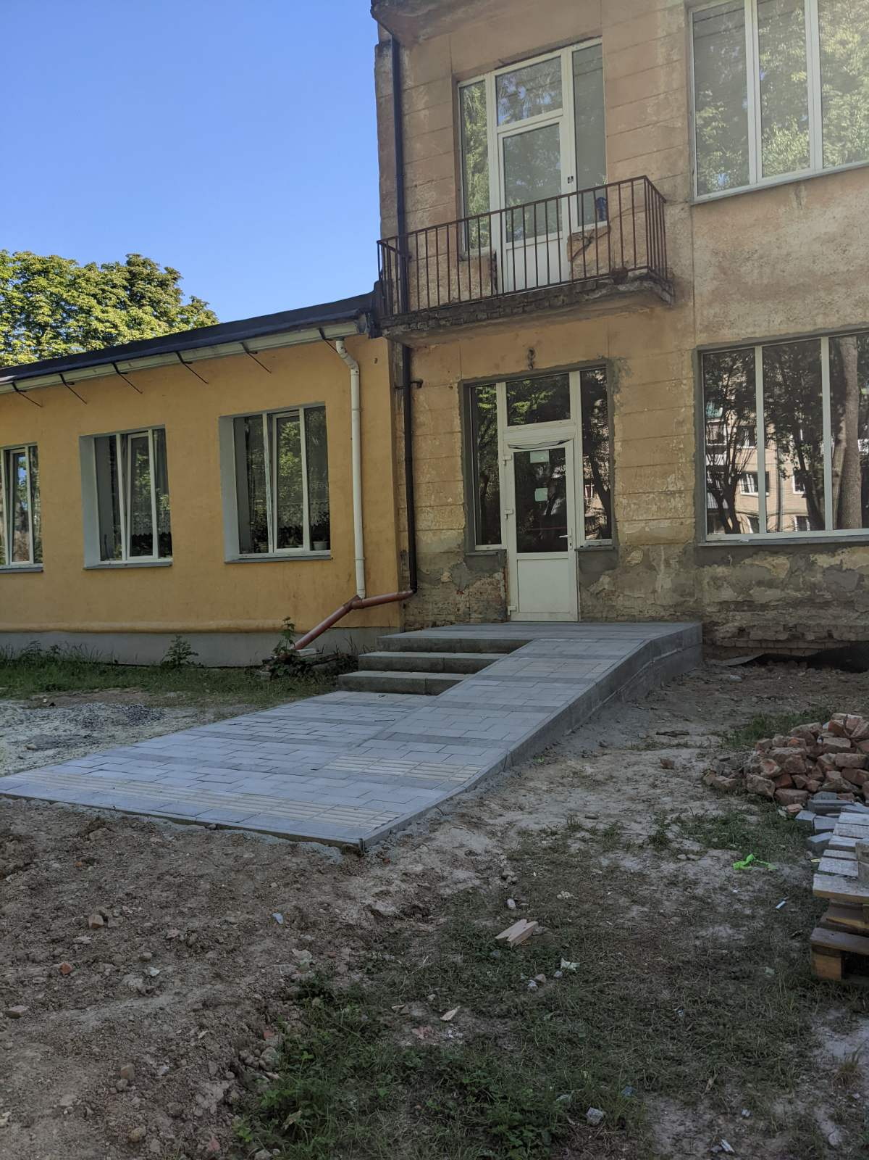
Облаштування аварійного виходу №8 з гардеробу

Slide 25
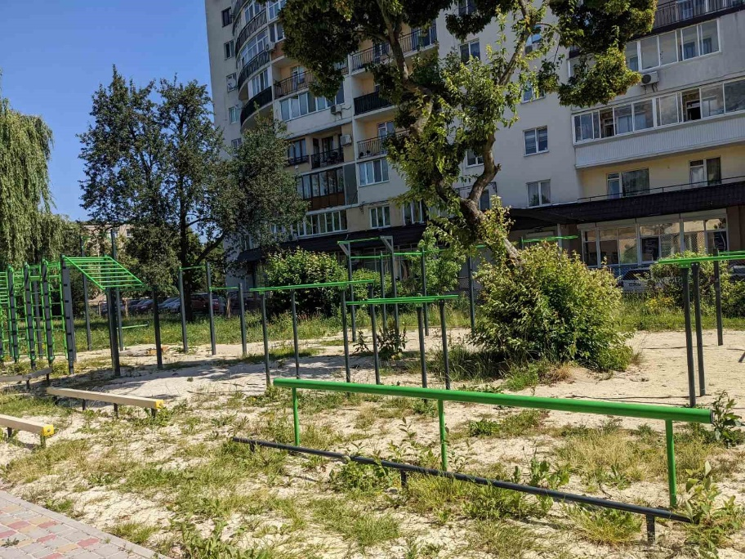
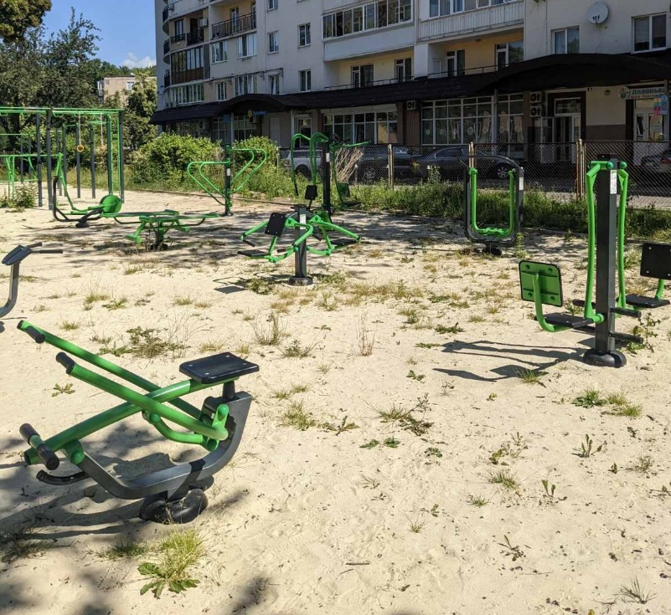
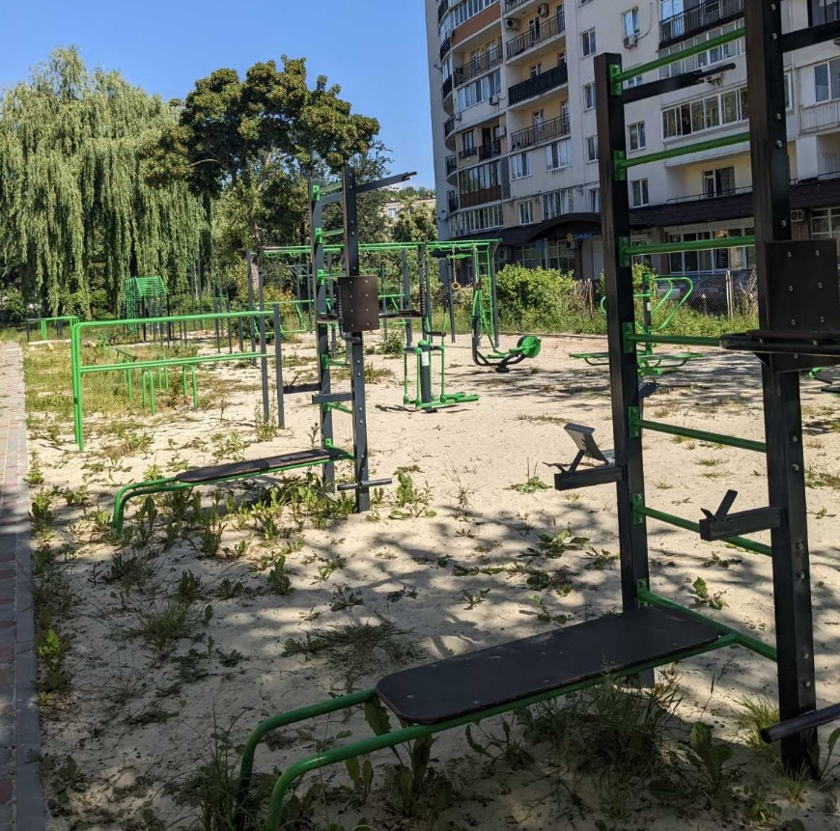
Тренажерний комплекс

Slide 26
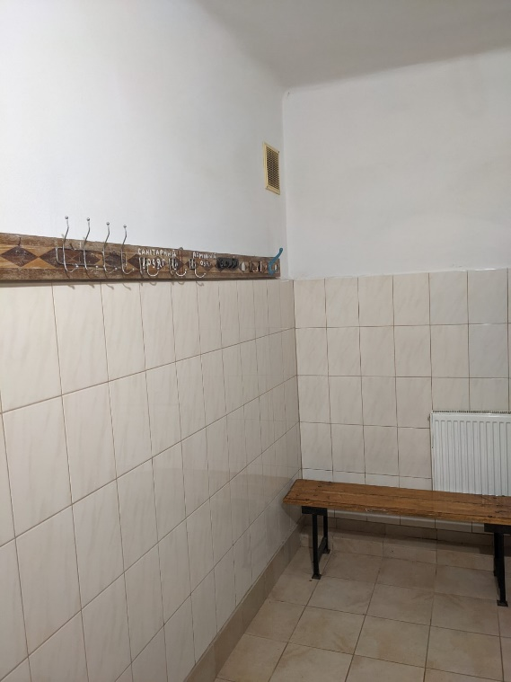
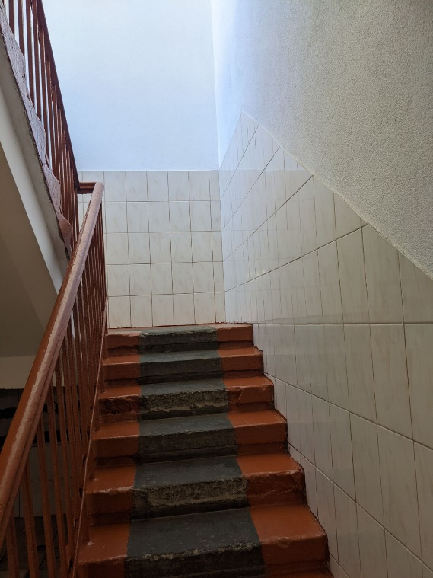
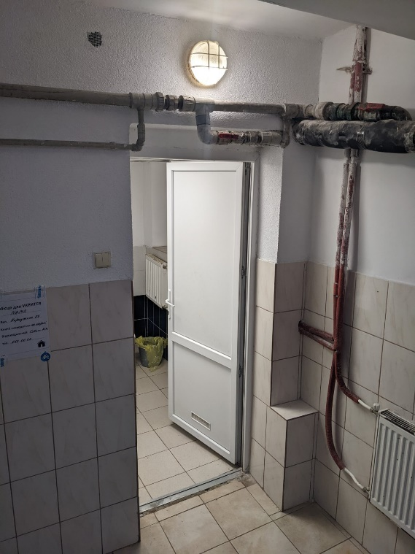
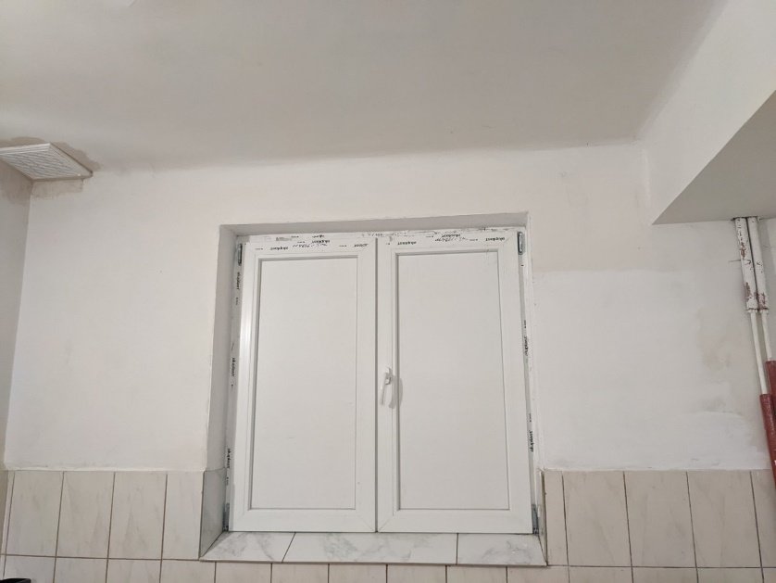
Коридори їдальні

Slide 27
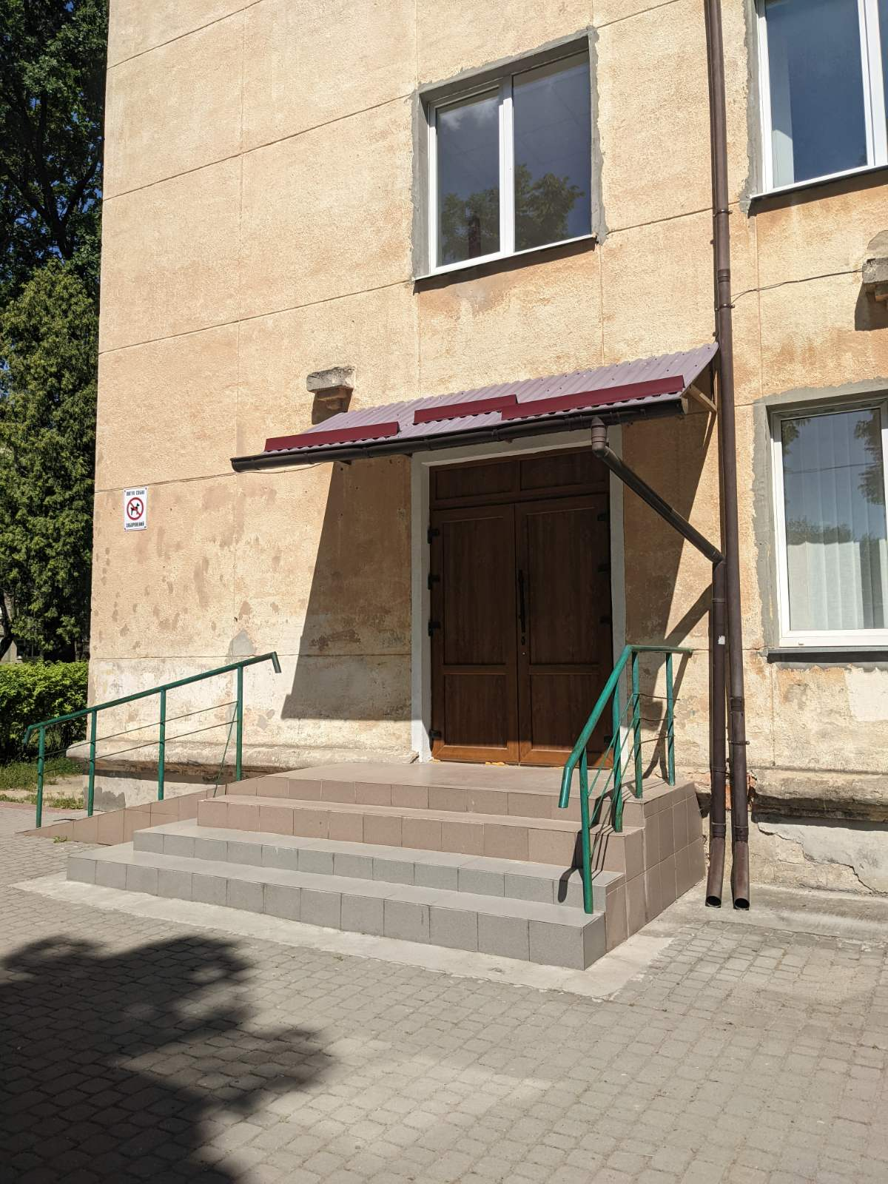
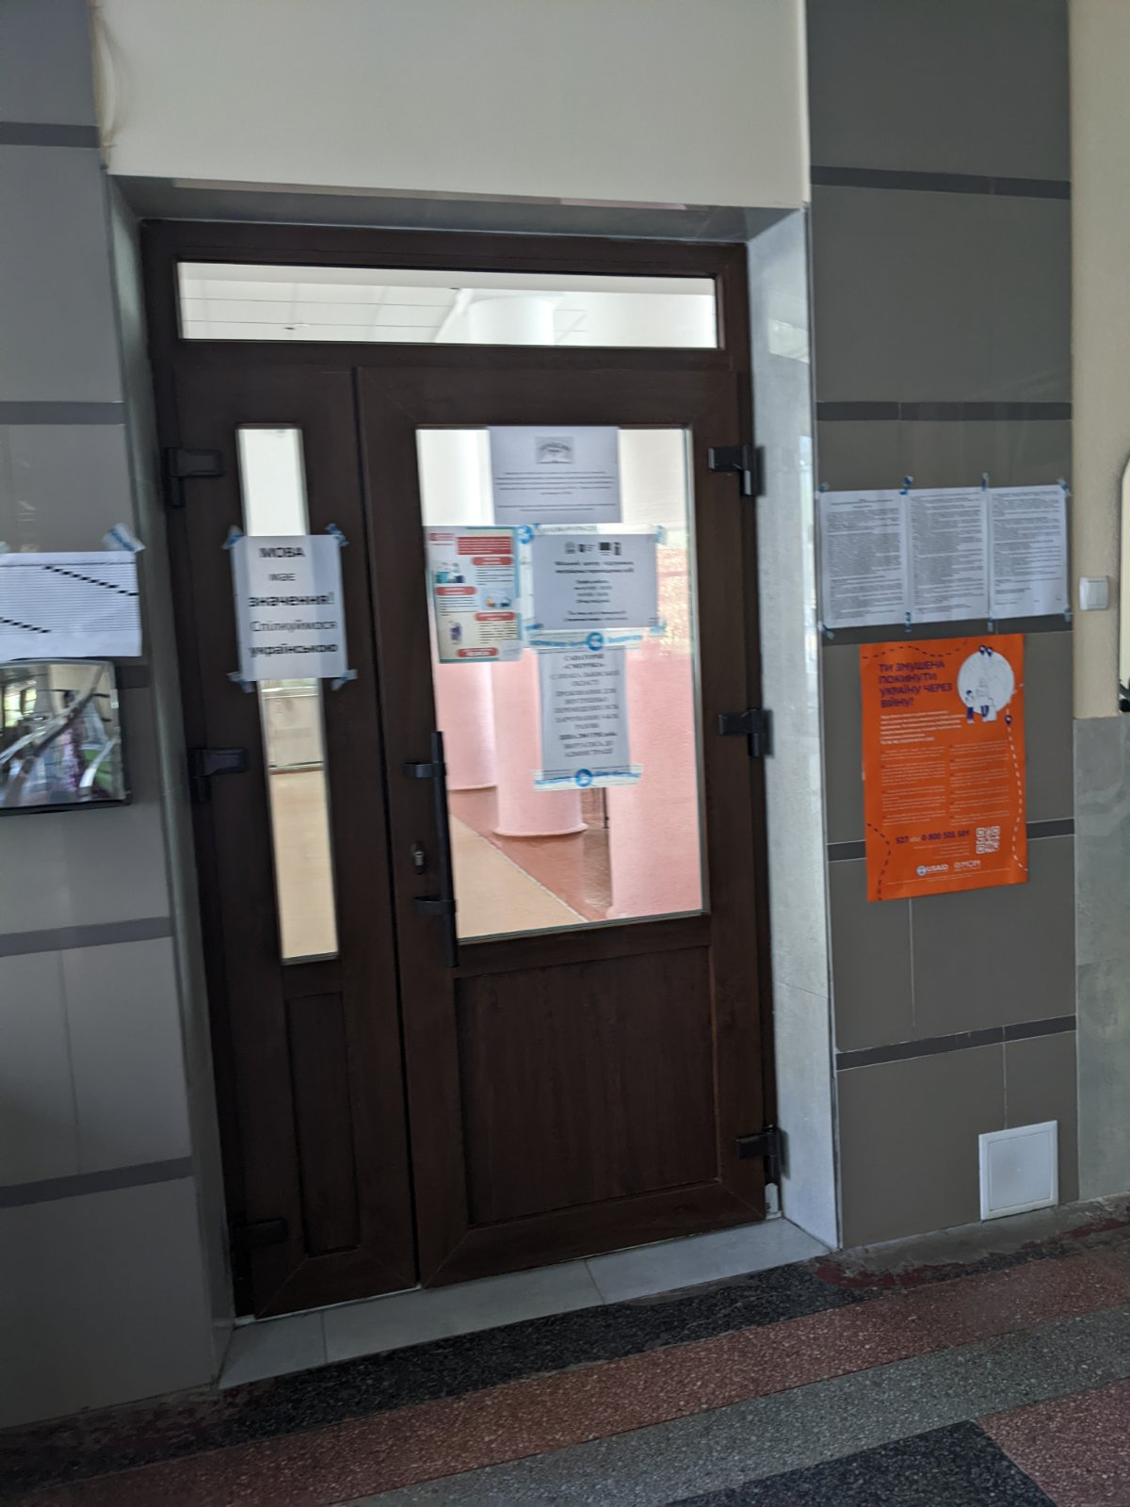
Вхідні двері та двері в їдальню

Slide 28
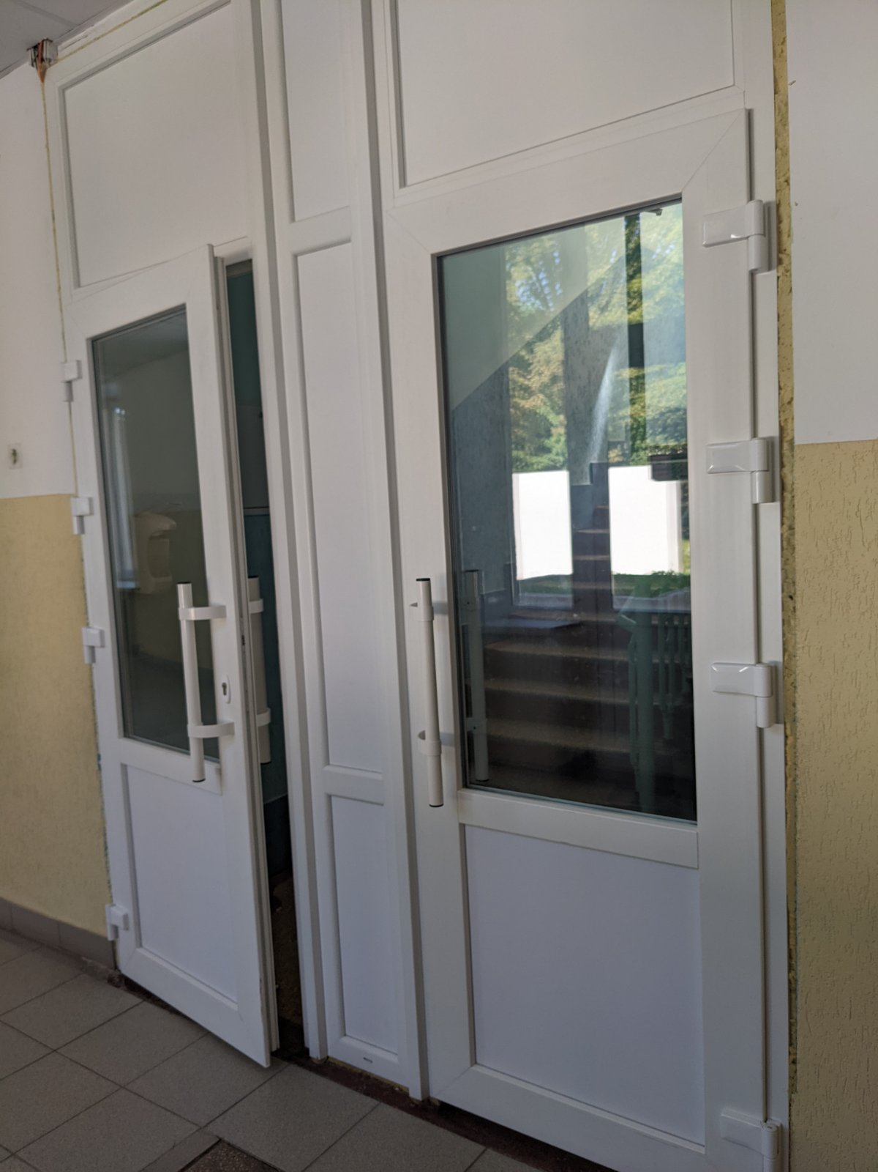
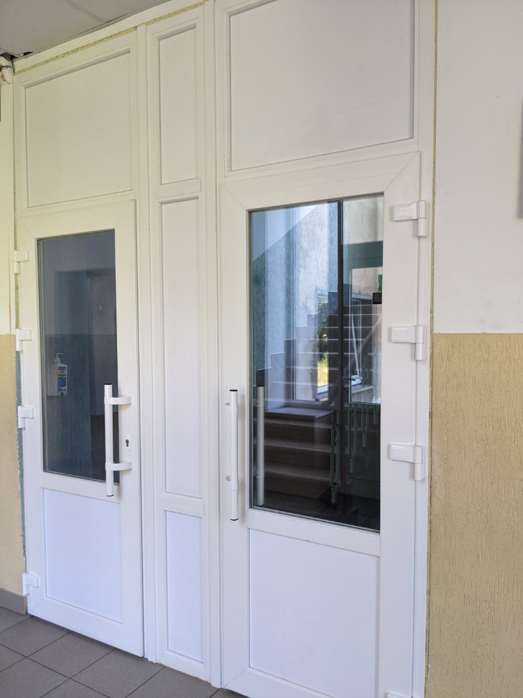
Двері на сходових клітках

Slide 29
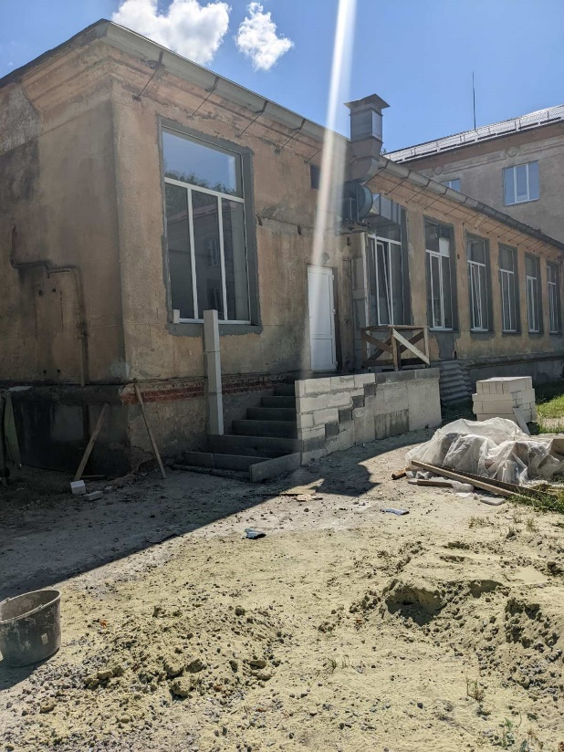
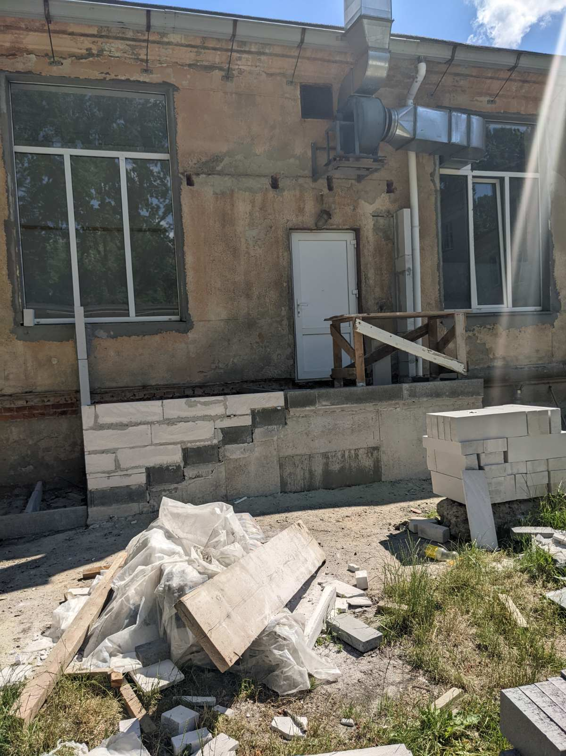
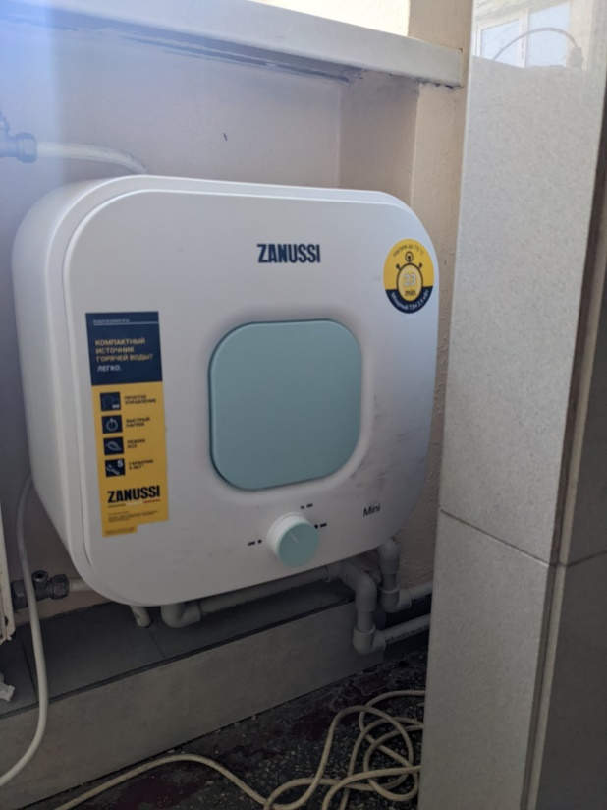
Початок робіт по облаштуванню виходу з їдальні, бойлери

Slide 30
Дякую за увагу!
Найкращий спосіб зробити дітей хорошими – це зробити їх щасливими.
О.Уайльд

